Slide 1
Entity Framework基础
作者：陈博

Slide 2
01
Part One
What

Slide 3
什么是Entity Framework
简称EF
是微软以 ADO.NET 为基础所发展出来的对象关系对应 (O/R Mapping) 解决方案
实体框架Entity Framework 是 ADO.NET 中的一组支持开发面向数据的软件应用程序的技术。是微软的一个ORM框架。

Slide 4
什么是O/R Mapping
广义上，ORM指的是面向对象的对象模型和关系型数据库的数据结构之间的相互转换。
狭义上，ORM可以被认为是，基于关系型数据库的数据存储，实现一个虚拟的面向对象的数据访问接口。理想情况下，基于这样一个面向对象的接口，不需要了解任何关系型数据库存储数据的实现细节。

Slide 5
ORM思想
ORM思想就是表实体和表的相互转换
1.把表实体的变化转换到数据库里面去
2.把表数据转换成表实体

Slide 6
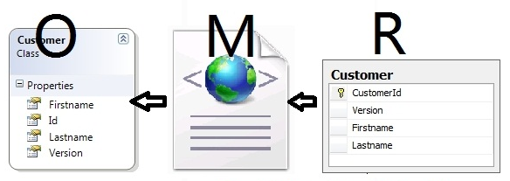

Slide 7
02
Part Two
Why

Slide 8
优点
跨数据库支持:支持SQL Server、Oracle、MySQL等数据库，且数据库转换简单
可维护性，易于理解的代码，无需创造大量的数据访问层

Slide 9
缺点
其实Entity Framework的底层也是调用Ado.Net,它是更高层次的封装。一般来说封装层次越高，效率越低，不适用于数据量大，并发高的项目

Slide 10
03
Part Three
What

Slide 11
延迟加载
延迟加载：又称作懒加载。也就是Linq To EF并不是直接将数据查询出来，而是要用到具体数据的时候才会加载到内存
ToList等可以直接将数据加载到内存
使用机制的选择

Slide 12
EFDbFitst的编程方式
创建控制台项目
创建数据库（添加表）
在项目中添加“数据实体模型”
在代码中添加访问上下文保存到数据库的代码，演示增删查改

Slide 13
EF插入实体
步骤：定义要插入实体的变量，并依次赋值，然后交给数据库访问上下文进行管理，最后保存回数据库
User newUser = new User()
{
Name = "张三",
Birthday = DateTime.Now.ToString(),
Email = "10086@qq.com",
Password = "10086",
Sex = "0"
};
db.UserSet.Add(newUser);
db.SaveChanges();

Slide 14
EF删除实体
User delUser = new User()
{
Id = 2
};
db.Entry(delUser).State = System.Data.Entity.EntityState.Deleted;
db.SaveChanges();

Slide 15
EF编辑实体
User modifyUser = new User()
{
Id = 3,
Name = "李四",
Birthday = DateTime.Now.ToString(),
Email = "10086@qq.com",
Password = "10086",
Sex = "0"
};
db.Entry(modifyUser).State = System.Data.Entity.EntityState.Modified;
db.SaveChanges();

Slide 16
EF查询实体
List<User> users = db.UserSet.ToList();

Slide 17
使用lambda做查询以及排序和分页
仅查询数据库里的指定列的数据
var temp = demoEntities.Product
.Where(p => p.ProductId > 0)
.OrderBy(p => p.ProductId)
.Skip(3 * 2)
.Take(3)
.Select(p => new { p.ProductId,p.ProductName });

Slide 18
追踪EF生成的SQL脚本方法
EF生成脚本最终由数据库执行，而截获SQL脚本最方便的就是使用SqlServer的Profile监测工具，不仅可以进行Sql脚本的监控而且可以监控脚本占用的CPU、脚本执行时间等
使用方法：Management Studio→工具→SqlServer Profile 然后登陆后就可以监控当前的sqlserver执行的SQL脚本

Slide 19
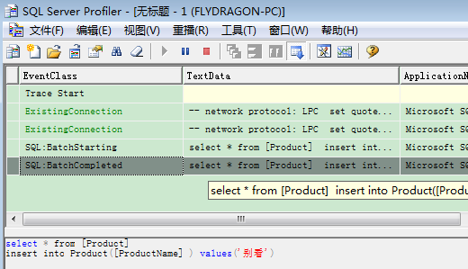

Slide 20
EFModelFirst的编程方式
第一步：创建控制台项目
第二步：添加新建项目→Ado.Net实体模型
第三步：添加实体：Customer，添加几个必要的测试字段
第四步：添加实体之间的联系
第五步：根据模型生成数据库脚本，并执行sql脚本创建数据库
第六步：写增删改查来讲解EF的基本使用

Slide 21
练习
用EF ModelFrist方式创建一个User表。并实现对User表的增删查改（CRUD）

Slide 22
学习建议
传智播 http://yun.itheima.com/
.Net全套就业视频教程之MVC OA项目

Slide 23
谢谢大家!

